Slide 1


CHÀO MỪNG CÁC CON ĐẾN VỚI TiẾT TIẾNG VIỆT 2

Slide 2


Slide 3

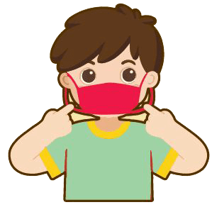
Bạn nam đeo khẩu trang đúng cách.

Slide 4
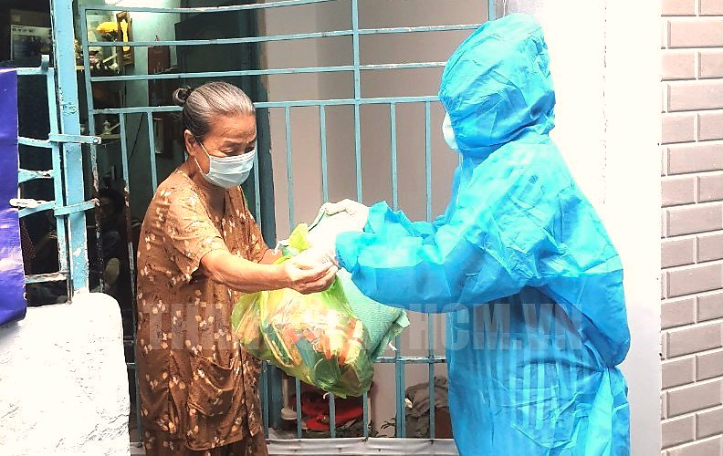
- Cô phát quà cứu trợ cho người dân phòng chống Covid-19.
- Bà nhận đồ cứu trợ.

Slide 5


8
BÀI
Viết đoạn văn kể lại một sự việc đã
chứng kiến hoặc tham gia
S/36

Slide 6

Thứ sáu ngày 18 tháng 2 năm 2022
Luyện tập
Viết đoạn văn kể lại một sự việc đã chứng kiến hoặc tham gia.

Slide 7






YÊU CẦU CẦN ĐẠT
Nói về hoạt động của mỗi người theo gợi ý.
Viết được 3 - 5 câu kể lại một sự việc đã chứng kiến hoặc tham gia.
Notes:
Thầy cô gõ mục tiêu theo bài giảng của mình vào ô text

Slide 8
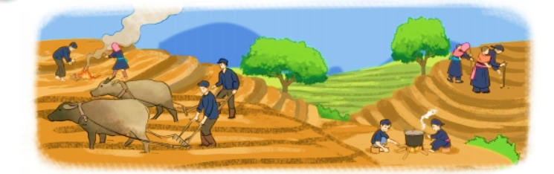
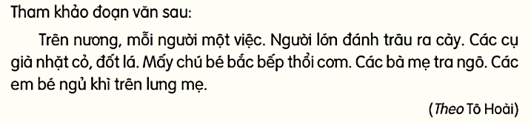
1
Nói về việc làm của từng người trong tranh.

Slide 9
2
Viết 3 – 5 câu kể về một việc đã chứng kiến hoặc tham gia ở nơi em sống.
(1) Em đã tham gia hoặc chứng kiến việc gì?
Ở đâu?
Kể sự việc đã chứng kiến hoặc tham gia
(4) Em suy nghĩ gì khi chứng kiến (hoặc tham gia) việc đó?
(2) Có những ai tham gia việc đó?
(3) Những người tham gia đã làm gì? Làm như thế nào?

Slide 10
2
Viết 3 – 5 câu kể về một việc đã chứng kiến hoặc tham gia ở nơi em sống.
(1) Các nhóm từ thiện đến phát thực phẩm hỗ trợ người dân ở xóm của em đang cách li phòng chống Covid-19.
(4) Em thầm biết ơn những con người đã sẵn sàng đối diện với nguy hiểm để mang đến bình yên cho mọi người.
Đoàn từ thiện
phát thực phẩm cho
mọi người
(2) Nhóm từ thiện gồm có các anh chị thanh niên và các cô, chú tình nguyện viên trong phường.
(3) Các cô chú, anh chị chia sẵn các túi đựng rau, củ, quả rồi đến phát cho từng nhà. Họ rất cẩn thận đeo khẩu trang và mang theo quần áo bảo hộ.

Slide 11
Hằng Ǉuần, các ηĪ Ǉừ κΗİn κưŊg ΑĞn ιát κực ιẩm hỗ Ǉrợ wgưƟ dân ở xĪ của em đang cáε li ιŜg εūg Coν΅d-19. Các cô εú, aζ εị ǇrΪg đʄn εia sẵn các Ǉúi đựng ǟau, củ, Ǖίả… ǟē ΑĞn ιát εo Ǉừng ηà. Họ ǟất cẩn κận Α;o δẩu Ǉrang và jang Ό;o Ǖίần áo bảo hộ. Em κầm λμĞt Ω ηững cΪ wgưƟ đã sẵn sàng đĒ dΗİn vƞ wguy hΗϜm Α˘ εăm lo εo cuℓ sūg của wgưƟ dân.

Slide 12
Thứ sáu ngày 18 tháng 2 năm 2022
Luyện tập
Viết đoạn văn kể lại một sự việc đã chứng kiến hoặc tham gia.
Bài 2:
Bài làm

Slide 13
DẶN DÒ

Slide 14
DẶN DÒ
Xem lại bài đã học
Hoàn thành bài
Chuẩn bị bài mới

Slide 15
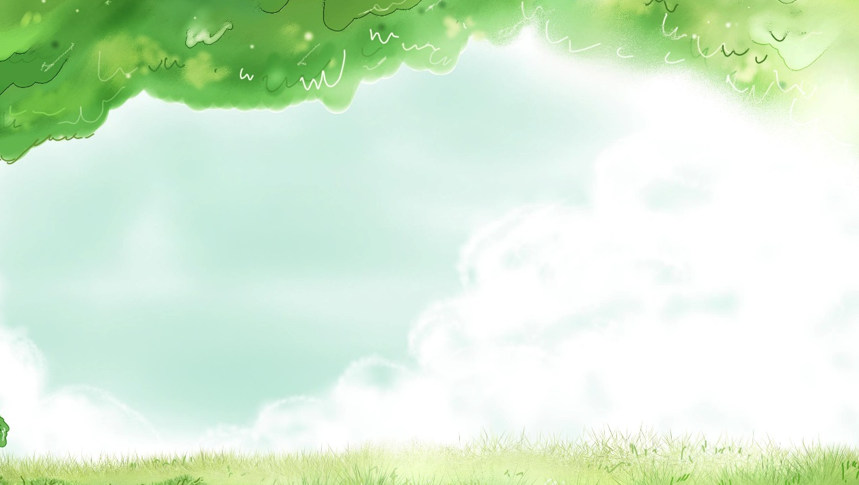



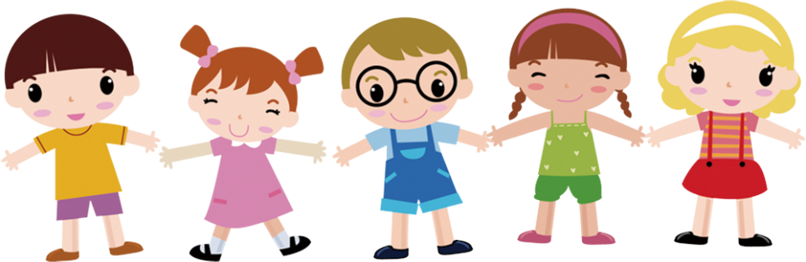
CHÀO TẠM BIỆT các con!

